Slide 1












Инвестиционный паспорт
Муниципальное
образование
«Новодугинский муниципальный округ»
Смоленской области
2026 год

Slide 2


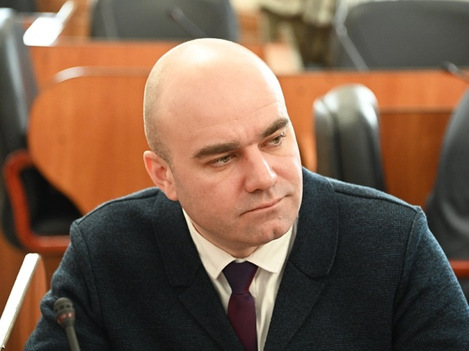
Новодугинский
муниципальный
округ
Смоленской
области
Обращение Главы муниципального образования
«Новодугинский муниципальный округ» Смоленской области
Дорогие друзья!
Искренне рад возможности представить Вам инвестиционный паспорт муниципального образования «Новодугинский муниципальный округ» Смоленской области. Облик Новодугинского округа определяют следующие факторы: выгодное географическое положение, близость промышленных и финансовых центров, богатый историко-культурный потенциал. Приоритетным направлением развития округа является сельское хозяйство.
У нас богатое историческое прошлое. Здесь до сих пор сохранены исторические памятники-усадьбы великих деятелей России, внесших огромный вклад в ее историю. Здесь родина великого ученого-почвоведа В.В. Докучаева. Завершена реализация проекта «Возрождение усадьбы «Высокое», восстановлен усадебно-парковый ансамбль, построенный по заказу графа Шереметева. Усадьба превратилась в масштабный многофункциональный образовательный и производственный комплекс. Мы свято храним память о прошлом, поддерживаем традиции родного края, гордимся достижениями своих земляков и делаем все, чтобы жить достойно.
Степаненков
Илья Александрович
Приглашаю Вас посетить муниципальное образование «Новодугинский муниципальный округ» Смоленской области в любое удобное для Вас время для ознакомления с инвестиционным потенциалом округа. Новодугинский округ всегда открыт для делового сотрудничества.
Надеюсь, что Ваш искренний интерес к нашему округу положит начало плодотворному взаимовыгодному сотрудничеству и значительно расширит деловые связи.
Добро пожаловать в Новодугинский округ!
2

Slide 3


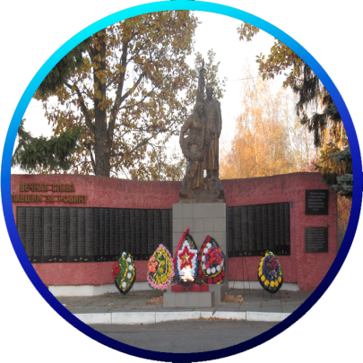

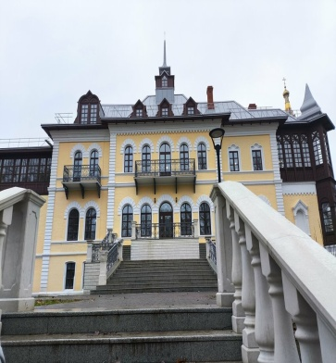


Новодугинский
муниципальный округ
Смоленской
области
Историческая справка
Первое упоминание о существовании посёлка прозвучало в конце XIX века, в котором начальник Смоленского почтово-телеграфного округа, говоря о неисправности дорог и мостов, называет и станцию Дугино. Происхождение названия станции связано с тем, что дорога, связывающая два уездных города Вязьму и Сычевку, дугой вдавилась в сторону имения князя Мещерского.
Место для фото
Место для фото
В ноябре 1917 года крестьяне деревень Слизнево, Рябинки, Изосимиха, Семенчиха в посёлке провели митинг солидарности победе социалистической революции. В посёлке Новодугино был создан Совет. 1 июня 1929 года в селе Липецы состоялся организационный съезд Советов Липецкой и Тесовской волостей, на котором было принято решение об объединении данных волостей в единый Новодугинский район
Месо для фото
Место для фото
1887
1904
1929
1972
Первое документальное упоминание
Село Дугино переименовано в село Новодугино
Село Новодугино исключено из Сычевского уезда
Новодугинский район образован Указом Верховного Совета РСФСР
3

Slide 4
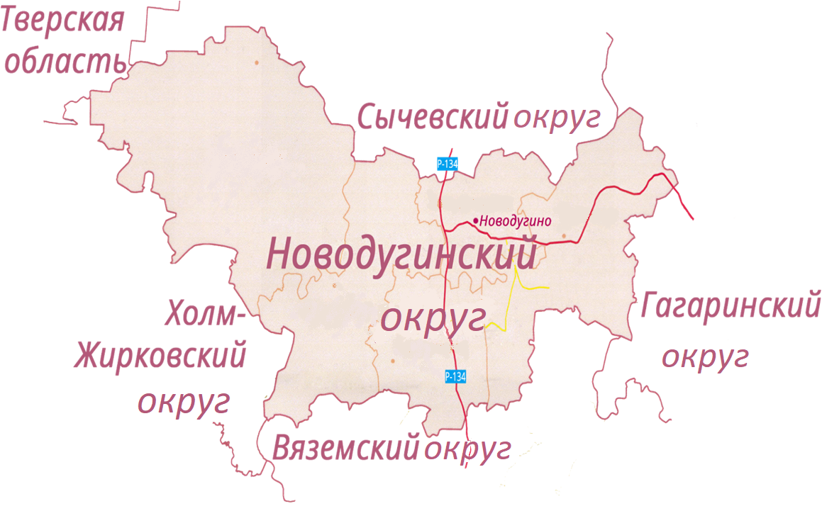
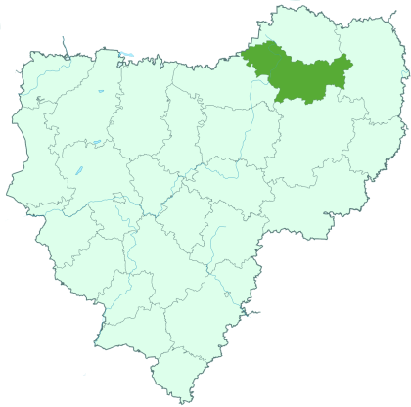




Новодугинский
муниципальный
округ
Смоленской
области
Новодугинский муниципальный округ сегодня
Общая площадь
Территориальные комитеты
1 922 кв. км.
5
Высоковский
Днепровский
Извековский
Новодугинский
Тесовский
Население
7 тыс. чел.
4

Slide 5



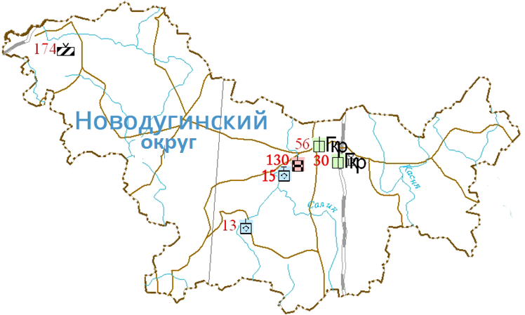



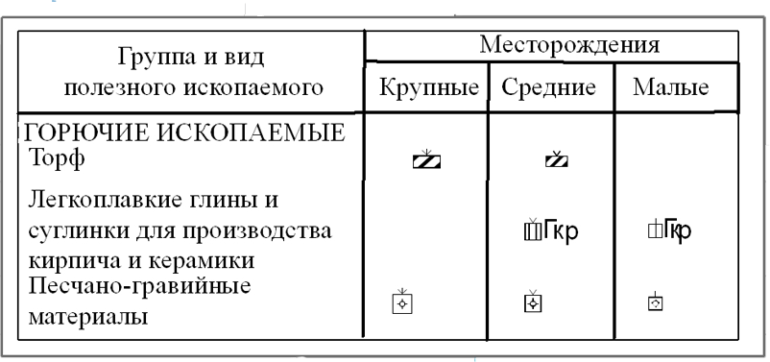
Новодугинский
муниципальный
округ
Смоленской
области
Природные ресурсы
3 основных реки: Днепр, Вазуза, Касня.
Климат умеренно континентальный со сравнительно теплым летом и умеренно холодной зимой. Наиболее холодный месяц – январь, наиболее теплый – июль
Округ расположен на территории Смоленско-Московской возвышенности. Рельеф представлен, в основном, плоскими, слабоволнистыми водно-ледниковыми равнинами с участками мореных всхолмлений и небольших холмов
Из полезных ископаемых имеются залежи красной глины в неограниченном количестве, а также запасы торфяников (примерная общая площадь их 4752 га, общие запасы скрытого торфа 46130 тыс. куб. метров), в основном верховых, песчано-гравийная смесь и щебень в карьерах – «Высокое», «Коробаново». Площадь лесного фонда – 81825 га, запасы древесины – 13 млн. куб. м
5

Slide 6









Новодугинский
муниципальный
округ
Смоленской
области
Социально-экономическое
развитие
Среднемесячная
заработная
плата
работников
Объем отгруженных товаров собственного производства, выполненных работ и услуг по всем видам экономической деятельности
Оборот
розничной
торговли
51,623
тыс. руб.
123%
1332,2
млн. руб.
776,6
млн. руб.
100,5 %
К 2024 г.
145,6% к 2024 г.
Уровень безработицы
Динамика отчислений
0,39 %
2024 год
142 %
Численность
трудоспособного
населения
Объем доходов
1173,6 млн. руб.
Бюджет расходов
4 тыс. чел.
147,1 %
1175,2 млн. руб.
6

Slide 7




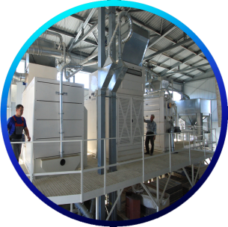


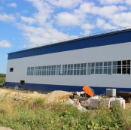
Новодугинский
муниципальный
округ
Смоленской
области
Инвестиции
Объем инвестиций в основной капитал
Структура инвестиций в основной капитал
336,951
млн. руб.
3
Реализующихся инвестиционных проекта
Создание опытной селекционной семеноводческой станции
ООО «Извеково»
2 млн. руб.
10
Выращивание подвоев яблони, закладка маточника плодовых подвоев
ООО «Городнянские сады»
3 млн. руб.
Место для фото
Приобретение основных средств ООО «СХП Городнянское»
2млн. руб.
7

Slide 8



Новодугинский
муниципальный
округ
Смоленской
области
Инвестиционный потенциал
Приоритетные направления инвестирования
Сельское хозяйство
Развитие молочно-мясного животноводства и сопутствующих высокотехнологических отраслей промышленной переработки
Освоение залежных, неэффективно используемых земель
Производство экологически чистой продукции (овощеводство, садоводство), ориентированной на внутренний рынок
Строительство
Содействие повышению инвестиционной привлекательности округа, укреплению его экономического потенциала; привлечение инвестиций в экономику и социальную сферу округа
Продолжение газификации округа
Социальная сфера
Развитие отраслей социальной сферы, направленное на повышение качества предоставляемых услуг, повышение социальной защищенности жителей округа
Укрепление материально-технической базы учреждений образования и культуры
Создание комфортной среды для жизни и работы
Обеспечение надежного функционирования инженерной инфраструктуры
8

Slide 9

Новодугинский
муниципальный
округ
Смоленской
области
Инвестиционная карта
Площадки
промышленного
назначения
9

Slide 10
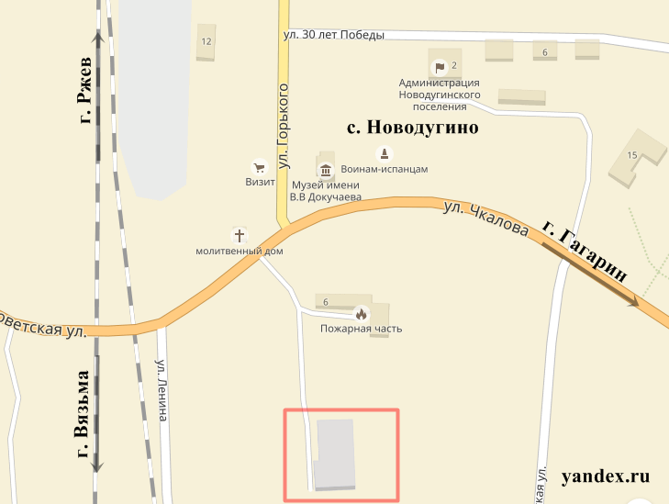
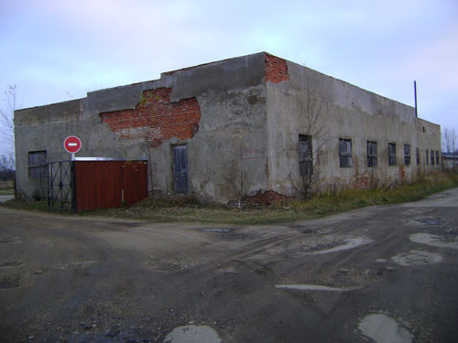
Новодугинский
муниципальный
округ
Смоленской
области
Инвестиционные площадки
Инвестиционная площадка № 67-13-01
Местоположение: Новодугинский район, с. Новодугино, ул. Чкалова, колбасный цех; - расстояние до г. Москвы: 250 км; - расстояние до г. Смоленска: 234 км.
Характеристика участка | Площадь | 0, 0557 га
 | Категория земли | земли промышленности
 | Форма собственности | частная
 | Приоритетное направление использования | производственная деятельность
Инженерная инфраструктура | Электроснабжение | ближайший центр питания ПС Новодугино 110/35/10 на расстоянии 0,85 км по прямой до границы земельного участка. Резерв мощности для тех. присоединения 5,76МВА
 | Газоснабжение | точка подключения на расстоянии 50 м, свободная мощность - 500 м.куб./час, сроки тех. присоединения – 6-12 месяцев, стоимость – от 50 тыс. руб.
 | Водоснабжение | точка подключения на расстоянии 20 м; максимальная мощность - 120 куб.м./час., сроки тех. присоединения - 1 мес., стоимость - от 10 тыс. руб. согласно смете
 | Водоотведение | точка подключения на расстоянии 2 км; максимальная мощность 120 куб. м./час., сроки тех. присоединения - 1 мес.
Подъездные пути | автомобильная дорога примыкает к участку, железная дорога – станция «Новодугинская» – на расстоянии 200 м
Условия предоставления | аренда: 35 тыс. руб./мес. выкуп: 1 млн. руб.
10

Slide 11
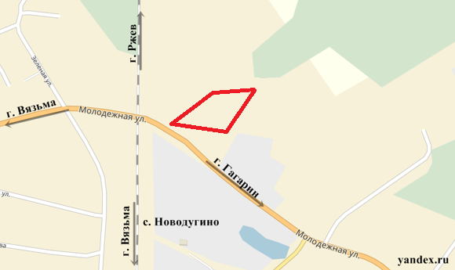
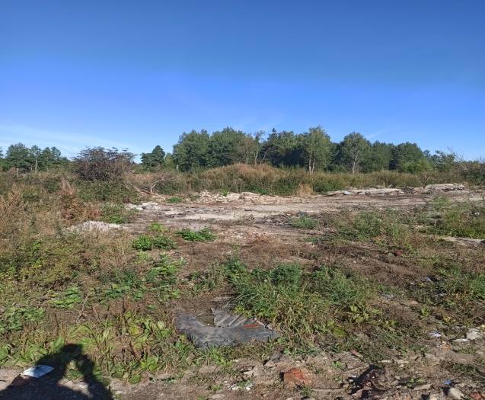
Новодугинский
муниципальный
округ
Смоленской
области
Инвестиционные площадки
Инвестиционная площадка № 67-13-25
Местоположение: Новодугинский район, с. Новодугино, Окраина 3; - расстояние до г. Москвы: 250 км; - расстояние до г. Смоленска: 234 км.
Характеристика участка | Площадь | 0,5 га
 | Категория земли | земли промышленности
 | Форма собственности | не разграничена
 | Приоритетное направление использования | производственная деятельность
Инженерная инфраструктура | Электроснабжение | ближайший центр питания ПС Новодугино 110/35/10 на расстоянии 0,8 км по прямой до границы земельного участка. Резерв мощности для тех. присоединения 5,76 МВА
 | Газоснабжение | точка подключения на расстоянии 500 м; сроки тех. прис-я – 6-12 мес., стоимость – от 500 тыс. руб., свободная мощность 500 м.куб./час.
 | Водоснабжение | точка подключения на расстоянии 500 м; сроки тех. присоединения 6 мес., стоимость от 250 тыс. руб. согласно смете.
 | Водоотведение | точка подключения на расстоянии 2 км; сроки тех. присоединения не более 2 лет, стоимость от 2 млн. руб. или согласно смете
Подъездные пути | автомобильная дорога примыкает к участку, железная дорога – станция «Новодугинская» на расстоянии 300 метров
Условия предоставления | выкуп: по оперативным данным от 2 млн. руб.
11

Slide 12
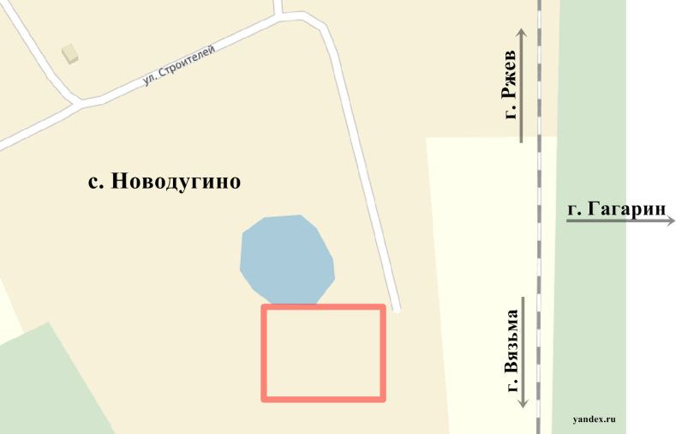
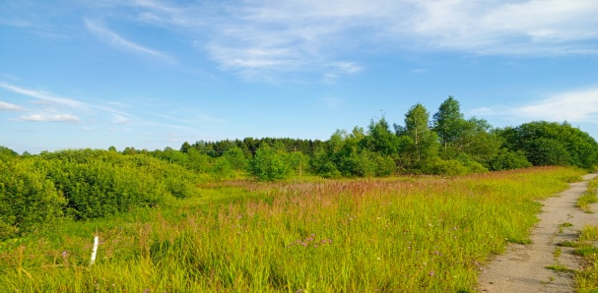
Новодугинский
муниципальный
округ
Смоленской
области
Инвестиционные площадки
Инвестиционная площадка № 67-13-03
Местоположение: Новодугинский район, с. Новодугино, кирпичный завод; - расстояние до г. Москвы: 250 км; - расстояние до г. Смоленска: 234 км.
Yandex.ru
Характеристика участка | Площадь | 2,8484 га
 | Категория земли | земли промышленности
 | Форма собственности | частная
 | Приоритетное направление использования | производственная деятельность
Инженерная инфраструктура | Электроснабжение | ближайший центр питания ПС Новодугино 110/35/10 на расстоянии 1,4 км по прямой до границы земельного участка. Резерв мощности для тех. присоединения 5,76 МВА
 | Газоснабжение | точка подключения на расстоянии 200 м; сроки тех. присоединения – не более 2 лет, стоимость – от 0,2 млн. руб., свободная мощность 1000 м.куб./час.
 | Водоснабжение | точка подключения на расстоянии 1000 м, стоимость – от 0,5 млн.руб.
 | Водоотведение | необходимо строительство канализации, стоимость согласно смете
Подъездные пути | автомобильная дорога примыкает к участку , железная дорога – станция «Новодугинская» на расстоянии 700 метров
Условия предоставления | выкуп: 5 млн. руб.
12

Slide 13
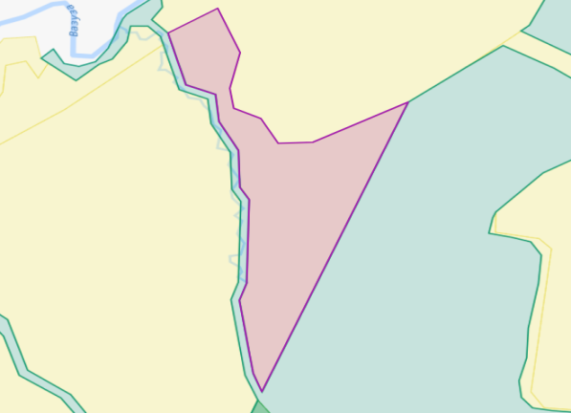
Новодугинский
муниципальный
округ
Смоленской
области
Инвестиционные площадки
Инвестиционная площадка № 67-13-36
Местоположение: Смоленская область, Новодугинский муниципальный округ, 800 м западнее д. Марково - расстояние до г. Москвы: 300 км; расстояние до г. Смоленска: 220 км - расстояние до с. Новодугино: 16 км.
Характеристика участка | Площадь | 69619 кв м
 | Категория земли | земли сельскохозяйственного назначения
 | Форма собственности | не разграничена
 | Приоритетное направление использования | использование для сельскохозяйственного назначения
Инженерная инфраструктура | Электроснабжение | ближайшая точка подключения в с. Высокое на расстоянии 5000 м от участка; свободная мощность 0,74МВ;
 | Газоснабжение | ближайшая точка подключения на расстоянии 5000 м; возможная подключаемая нагрузка – 300 куб. м в час.
 | Водоснабжение | необходимо бурение дополнительных скважин, стоимость от 200 тыс. руб.
 | Водоотведение | необходимо строительство канализации, стоимость согласно смете
Подъездные пути | автомобильная дорога примыкает к участку
Условия предоставления | выкуп
13

Slide 14





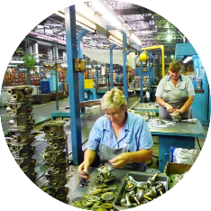
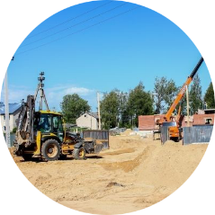



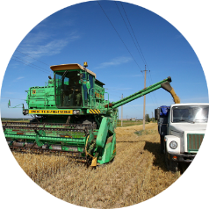
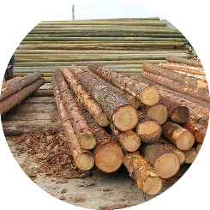

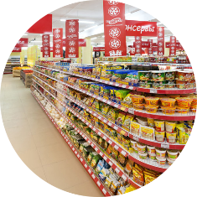
Новодугинский
муниципальный
округ
Смоленской
области
Малое предпринимательство
Число субъектов
малого и среднего
предпринимательства
Структура субъектов малого и среднего предпринимательства по сферам деятельности, %
200
103,6 % к 2024 г.
По видам деятельности:
36
21
Деятельность
автомобильного
грузового транспорта
Строительство
67
34
11
31
Оптовая и розничная торговля
Сельское хозяйство
Обрабатывающие
производства
Прочие
виды
14

Slide 15






Новодугинский
муниципальный
округ
Смоленской
области
Государственная поддержка субъектов малого и
среднего предпринимательства
Смоленской области
Реализация государственной политики в сфере развития малого и среднего предпринимательства осуществляется в рамках областной государственной программы
«Экономическое развитие Смоленской области, включая создание благоприятного предпринимательского и инвестиционного климата».
Предоставление Смоленским областным Фондом поддержки предпринимательства микрозаймов субъектам МСП по ставке от 3% годовых
Возмещение субъектам МСП затрат на уплату первого взноса (аванса) по договорам лизинга оборудования с российскими лизинговыми организациями до 7 млн. рублей
Региональный центр «Мой бизнес»
Консультационно-информационная и образовательная помощь субъектам предпринимательства Смоленской области
Предоставление субсидий в рамках реализации грантовой программы «Первый старт»
до 500 тысяч рублей
Министерство инвестиционного развития Смоленской области
214014, г. Смоленск, ул. Энгельса, д. 23
Сайт: dep-invest.admin-smolensk.ru
E-mail: dep@smolinvest.com
15

Slide 16






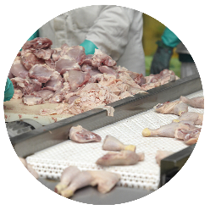
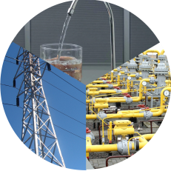
Новодугинский
муниципальный
округ
Смоленской
области
Промышленный комплекс
Число предприятий
Структура промышленного производства
1
Численность
работающих
0,1 тыс. чел.
Производство пищевых
продуктов
14 млн. руб.
Производство и распределение воды
ПО «Новодугинохлеб»
5 млн. руб.
МУП «Жилищно-коммунальная служба»
16

Slide 17











Новодугинский
муниципальный
округ
Смоленской
области
Сельское хозяйство
Число предприятий
Производство основных видов продукции во всех категориях хозяйств
7
22902
тонн
1521
тонн
295
тонн
Структура сельского хозяйства
зерно
картофель
овощи
9,2
тыс. т.
394
тонн
1,08
млн. шт.
молоко
мясо скота и птицы
яйца
Основные задачи на период до 2026 года
Применение прогрессивных ресурсосберегающих технологий
Вовлечение в оборот неиспользуемых земель сельскохозяйственного назначения
17

Slide 18




Новодугинский
муниципальный
округ
Смоленской
области
Государственная поддержка
агропромышленного комплекса
Растениеводство
Техническая модернизация
Поддержка малого агробизнеса
Субсидия на производство и реализацию зерновых культур;
Субсидия на стимулирование увеличения производства картофеля и овощей;
Субсидия на закладку и (или) уход за многолетними насаждениями;
Субсидия на поддержку производства льна-долгунца и (или) технической конопли;
Субсидия на проведение комплекса агротехнологических работ в отношении посевных площадей, занятых льном-долгунцом и (или) технической коноплей;
Субсидия на проведение комплекса агротехнологических работ на посевных площадях, занятых зерновыми и (или) зернобобовыми культурами;
Субсидия на проведение комплекса агротехнологических работ в отношении посевных площадей, занятых масличными культурами;
Субсидия на производство и реализацию продукции переработки плодов, ягод, дикорастущих растений.
Субсидия на приобретение сельскохозяйственной, промышленной техники для производства сельскохозяйственной продукции;
Субсидия на уплату первоначального взноса (аванса) по договорам финансовой аренды (лизинга) техники;
Субсидия на уплату лизинговых платежей;
Субсидия на приобретение и ввод в промышленную эксплуатацию маркировочного оборудования для внедрения обязательной маркировки отдельных видов молочной продукции;
Субсидия на возмещение части затрат на приобретение оборудования в целях осуществления основного вида деятельности;
Гранты на реализацию комплексных научно-технических проектов в агропромышленном комплексе.
Субсидия крестьянским (фермерским) хозяйствам на возмещение части затрат на развитие крестьянского (фермерского) хозяйства;
Гранты крестьянским (фермерским) хозяйствам, в том числе созданным участниками и ветеранами специальной военной операции, на развитие крестьянского (фермерского) хозяйства;
Субсидия сельскохозяйственным потребительским кооперативам на возмещение части затрат, связанных с их развитием;
Гранты сельскохозяйственным потребительским кооперативам на развитие сельскохозяйственного потребительского кооператива;
Субсидия на возмещение части затрат, связанных с производством и реализацией хлеба и хлебобулочных изделий;
Субсидия на финансовое обеспечение части затрат, связанных с реализацией проекта по внедрению газопоршневой установки.
Животноводство
Создание и модернизация объектов АПК
Страхование в АПК
Субсидия на повышение продуктивности в молочном скотоводстве;
Субсидия на производство и реализацию молока;
Субсидия на поддержку племенного животноводства;
Субсидия на приобретение племенного молодняка;
Субсидия на возмещение части затрат на реализованную товарную рыбу, произведенную в Смоленской области.
Субсидия на уплату страховой премии, начисленной по договору сельскохозяйственного страхования в области растениеводства, и (или) животноводства, и (или) товарной аквакультуры (товарного рыбоводства)
Субсидия на создание и (или) модернизацию объектов агропромышленного комплекса;
Субсидия на создание объектов для хранения льнотресты.
Министерство
18

Slide 19
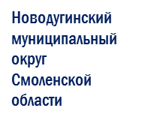







Государственная поддержка сельхозтоваропроизводителей (субсидии)
Вовлечение в оборот земель сельхозназначения и развитие мелиоративного комплекса
Развитие сельских территорий
Социальные выплаты
Субсидия для софинансирования расходов бюджетов муниципальных образований Смоленской области на строительство (приобретение) жилого помещения (жилого дома) на сельских территориях, территориях опорных населенных пунктов, предоставляемого гражданам Российской Федерации, проживающим на сельских территориях, территориях опорных населенных пунктов, по договору найма жилого помещения;
2. Субсидия для софинансирования расходов бюджетов муниципальных образований Смоленской области на реализацию мероприятий по благоустройству сельских территорий;
3. Субсидия для софинансирования расходов бюджетов муниципальных образований Смоленской области на реализацию долгосрочных планов социально-экономического развития сельских агломераций.
Выплата единовременного областного государственного пособия молодым специалистам, являющимся гражданами Российской Федерации, работающим в сельскохозяйственных организациях, крестьянских (фермерских) хозяйствах, областных государственных организациях ветеринарии, у индивидуальных предпринимателей;
Предоставление ежемесячных выплат молодым специалистам, работающим в сельскохозяйственных организациях, крестьянских (фермерских) хозяйствах и у индивидуальных предпринимателей.
Субсидия на возмещение части затрат на проведение культуртехнических мероприятий на выбывших сельскохозяйственных угодьях, вовлекаемых в сельскохозяйственный оборот;
Субсидия на проведение мероприятий в области известкования кислых почв на пашне;
Субсидии бюджетам муниципальных образований на подготовку проектов межевания земельных участков и на проведение кадастровых работ.
Субсидии сельскохозяйственным товаропроизводителям (кроме граждан, ведущих личное подсобное хозяйство) на возмещение части затрат, связанных с обеспечением квалифицированными специалистами по направления:
оплаты труда и проживания студентов, привлеченных для прохождения практики;
по заключенным ученическим и целевым договорам;
стимулирующих выплат квалифицированным работникам;
созданием агротехнологических классов в общеобразовательных организациях.
Министерство
19

Slide 20





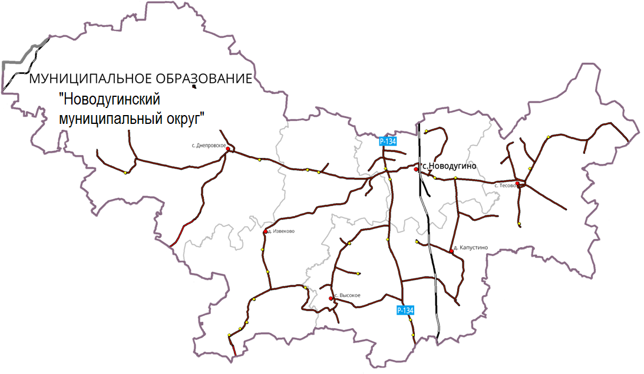
Новодугинский
муниципальный
округ
Смоленской
области
Транспорт
1 автодорога
регионального значения:
302 км
Автодороги в муниципальной собственности:
Р-134 Смоленск-
Вязьма-Зубцов
28 км грунтовые
Общая протяженность дорог
9,9 км асфальтобетонные
1 железнодорожная
магистраль:
230 км прочие
Вязьма-Ржев
20

Slide 21









Новодугинский
муниципальный
округ
Смоленской
области
Связь
2
Вяземский сервисный центр Смоленского филиала ПАО «Ростелеком»
Филиал АО «Почта России»
организации, оказывающие услуги связи
15
4
оператора сотой связи
почтовых отделений связи
«МТС»
«Билайн»
«Теле-2»
«Мегафон»
Активно работает сеть Интернет,
спутниковое телерадиовещание
21

Slide 22




Новодугинский
муниципальный
округ
Смоленской
области
Строительство
Культура
Общая площадь
жилищного фонда
Муниципальными учреждениями культуры освоено 4 млн. 887 тыс. руб., что на 2млн. 815 тыс. руб. больше, чем в 2024 году
309,9
тыс. кв. м.
Образование
Количество введенного
в эксплуатацию жилья
ТОСП СОГБПОУ "ТЕХНОЛОГИЧЕСКИЙ КОЛЛЕДЖ - ЛИЦЕЙ-ИНТЕРНАТ "ФЕНИКС" техникум Высокое " освоено 208 млн. 895 тыс. руб.
2,7
тыс. кв. м.
Производственная сфера
Значительные объемы инвестиций осваиваются ТОСП ФЛ ПАО «Россети центр-Смоленскэнерго»: в 2025 г. освоено 18,738 млн. руб. за счет собственных средств.
22

Slide 23


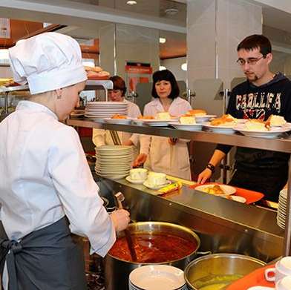





Новодугинский
муниципальный
округ
Смоленской
области
Потребительский рынок товаров и услуг
Количество предприятий
розничной торговли
Общественное питание
3
76
Оборот розничной торговли
11
Бытовое обслуживание
776,6
млн. руб.
612
кв.м.
Обеспеченность населения торговыми площадями
на 1 тыс. чел.
23
Notes:
3 предприятия (райпо, МУП «Новодугинская аптека», ООО «Новодугиноагропромснаб»), 100 стационарных торговых объектов, 6 объектов общественного питания открытой сети, 7 объектов бытового обслуживания

Slide 24
Новодугинский
муниципальный
округ
Смоленской
области
Финансовая деятельность
Структура доходов, млн. руб.
Финансовые организации, осуществляющие деятельность
Банки | Страховые компании
Смоленское отделение № 8609/0128 ПАО «Сбербанка России» | Агентский центр «Новодугинский» филиала СК ПАО «Росгосстрах» Смоленской области
Структура расходов, млн. руб.
24

Slide 25
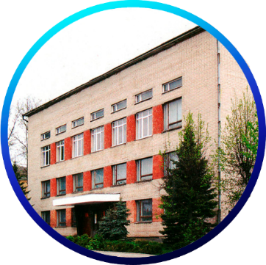




Новодугинский
муниципальный
округ
Смоленской
области
Образование
12
6
5
1
Муниципальные
образовательные
учреждения
Учреждения общего образования
Учреждения дошкольного образования
Учреждения дополнительного образования
Общее
образование
2 средние школы
4 основные школы
1 начальная школа-детский сад
Численность школьников
в муниципальных учреждениях
414 чел.
Дополнительное
образование
МБУ ДО «Новодугинский дом детского творчества»
МКУ ДО «Новодугинская детская школа искусств»
Численность обучающихся
481 чел.
Дошкольное
образование
5 муниципальных детских садов
1 школа-детский сад
25

Slide 26






Новодугинский
муниципальный
округ
Смоленской
области
Здравоохранение
Сеть медицинских учреждений
Новодугинское отделение ОГБУЗ «Сычевская ЦРБ» | 1
Врачебные амбулатории | 3
ФАПы | 14
0,02
тыс.
11
чел.
Численность
врачей в
округе
14,0
чел.
Обеспеченность
медицинскими
работниками
(на 10 тыс. чел.)
Количество
коек
За 2025 год в СОГБУ «Днепровский дом-интернат для престарелых и инвалидов» и «Болшевский специальный дом для престарелых и супружеских пар пожилого возраста» число фактически занятых койко-мест составило 23 и 21 в каждом соответственно, в СОГБУ «Специальный дом-интернат для престарелых и инвалидов Мольгино-Городня» - 41. В Новодугинском отделении ОГБУЗ «Сычевская ЦРБ» - 20 койко-мест.
26
Notes:
10

Slide 27



Новодугинский
муниципальный
округ
Смоленской
области
Спорт
Численность населения, занимающаяся физкультурой и спортом
3 956 чел.
37 спортивных объекта
Крупные:
Стадион,
Новодугинский ФОК
1 спортивная школа
МКУ «Новодугинская спортивная школа»
В 2025 г. проведено
52 спортивно-массовых мероприятия
27

Slide 28


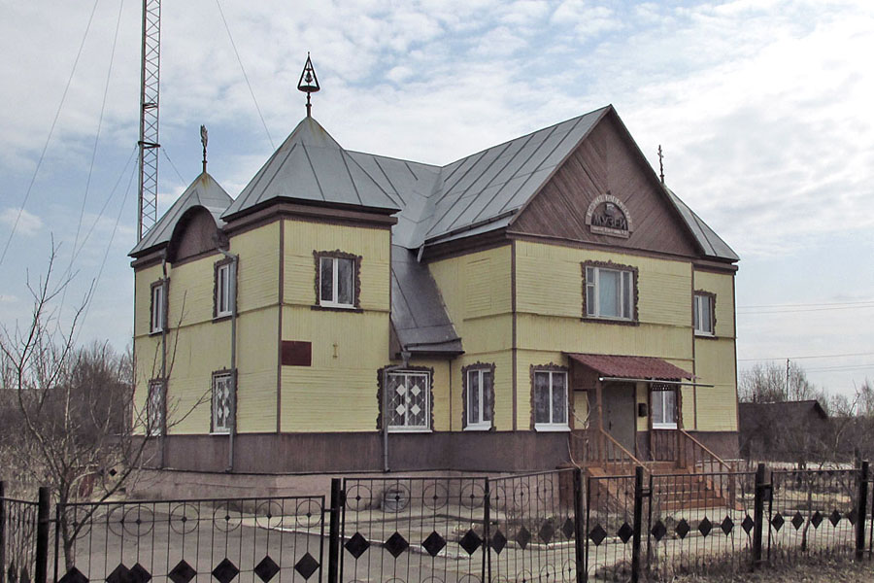
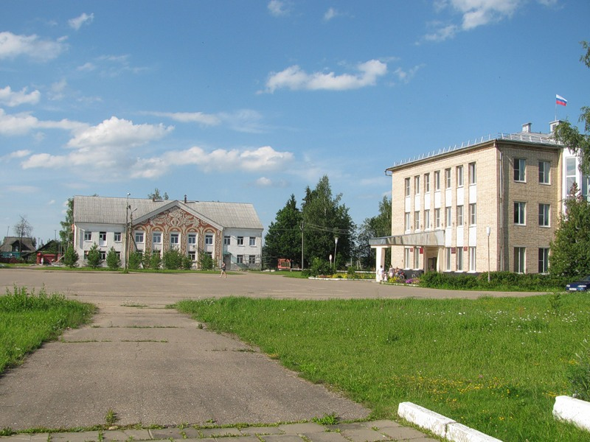



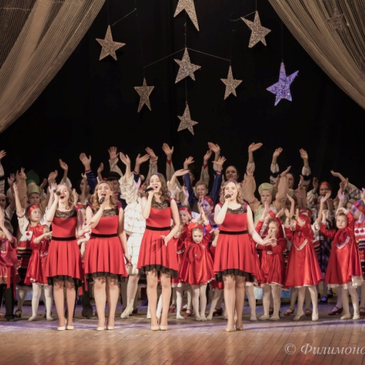

Новодугинский
муниципальный
округ
Смоленской
области
Культура
Районный дом культуры
Парк отдыха
Новодугинский музей
1
Музеи
В 2025 г. проведено
4047 культурно-досуговых мероприятия
15
В 137 клубных формированиях занимаются 1 190 человек
Клубные
учреждения
В библиотеках зарегистрировано
9 430 читателей, книговыдача 230100 экземпляров
21
Библиотеки
28

Slide 29

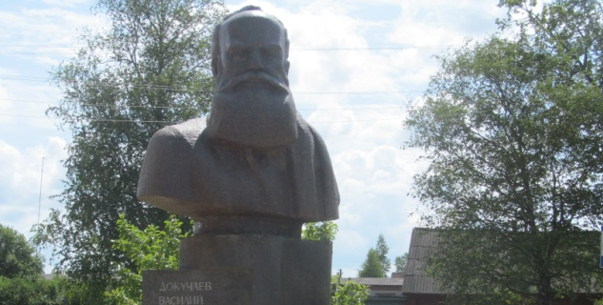

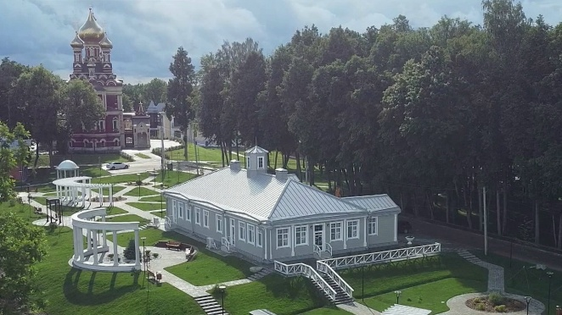

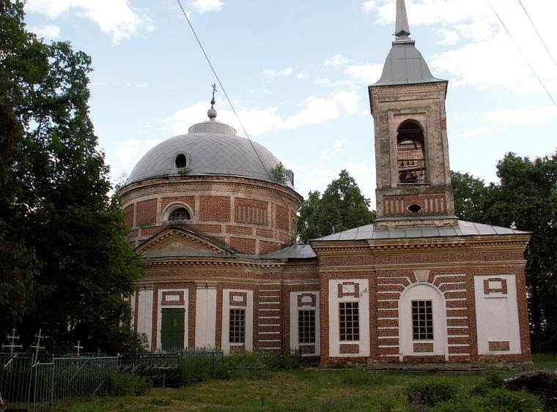


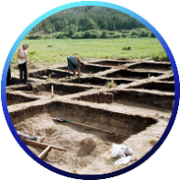





Новодугинский
муниципальный
округ
Смоленской
области
Туризм
Памятник В.В. Докучаеву
Усадьба Шереметьевых
с. Высокое
Средства размещения
12
Церкви и
храмы
Событийный туризм
46
12 июля – Праздник, посвященный ученому-почвоведу В.В. Докучаеву в д. Милюково
Церковь Преображения Господня
д. Липецы, 1789 г.
Объектов культурного наследия
12 июля – межрегиональный праздник «Играй и пой, гармонь смоленская!»
Приоритетные направления:
7
Рекреационный
Культурно-
познавательный
Объектов археологического наследия
Сельский и
экологический
Религиозный
29
Notes:
7 памятников археологии, 31 памятник истории, 15 памятников градостроительства и архитектуры

Slide 30
Новодугинский
муниципальный
округ
Смоленской
области
SWOT-анализ
Сильные стороны S | выгодное расположение инвестиционных площадок; выгодное географическое положение муниципального образования; близость к московской агломерации и границе с Белоруссией (автодорога М11 «Беларусь» расположена в 20 км. от границы округа); развитая транспортная инфраструктура; наличие магистральных нефте- и газопроводов (газифицирован 21 населенный пункт, а также газопроводы высокого давления проходят по территории каждого сельского поселения); наличие железной дороги; наличие комплекса культурно-исторических ценностей; экологически чистые территории; наличие сырья – леса, торфа (5331 тыс. куб. м.), песчано-гравийной смеси (2554 тыс. куб. м.), минеральные воды, известняк (4570 тыс. куб. м.), глины (99 тыс. куб. м.).
Слабые стороны W | малое количество промышленных предприятий; трудности со сбытом сельскохозяйственной продукции; задолженность молокоперерабатывающих предприятий по оплате за сданную продукцию перед сдатчиками продукции. Высокие цены на электроэнергию, горюче-смазочные материалы для сельскохозяйственных товаропроизводителей; дефицит кадров из-за возникших демографических диспропорций.
Возможности O | расширение рынка продукции местных производителей; внедрение инновационных технологий; вовлечение в сельскохозяйственное производство неиспользуемых угодий; возможности локализации производства для белорусского бизнеса; развитие специализированных видов туризма: рыболовство, охота.
Угрозы T | демографическое старение населения; отток из округа способной творческой молодежи.
30

Slide 31

Новодугинский
муниципальный
округ
Смоленской
области
Контакты
ВРЕМЕННО ИСПОЛНЯЮЩИЙ ПОЛНОМОЧИЯ
ГЛАВЫ МУНИЦИПАЛЬНОГО ОБРАЗОВАНИЯ «НОВОДУГИНСКИЙ
муниципальный округ» СМОЛЕНСКОЙ ОБЛАСТИ:
Министерство инвестиционного развития Смоленской области:
Степаненков
Илья Александрович
Телефон/факс: (48138) 2-20-31
E-mail:adm- novodug@yandex.ru
Сайт: novodugino.admin-smolensk.ru
Телефон: (4812) 20-55-20
Факс: (4812) 20-55-39
E-mail: dep@smolinvest.com
Сайт: dep-invest.admin-smolensk.ru
ЗАМЕСТИТЕЛЬ ГЛАВЫ МУНИЦИПАЛЬНОГО ОБРАЗОВАНИЯ
«НОВОДУГИНСКИЙ
муниципальный округ» СМОЛЕНСКОЙ ОБЛАСТИ:
ООО «Корпорация инвестиционного развития»:
Филиппова
Лариса Петровна
Телефон: (48138) 2-15-44
E-mail: o.eckonomiki@yandex.ru
Сайт: novodugino.admin-smolensk.ru
Телефон: (4812) 77-00-22
E-mail: smolregion67@yandex.ru
Сайт: corp.smolinvest.com
30

